Slide 1
Aus den 13 Projekten könnt ihr 3 Wunschprojekte auswählen!
Viel Spaß!

Slide 2
Bergsteigen trotz Höhenangst?
Segeln, ohne das Land zu verlassen? – Das geht!
Der Boden ist unsere Leinwand und du bis mittendrin!

Slide 3
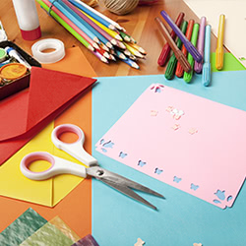
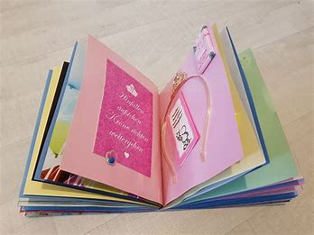

Slide 4
3

Slide 5
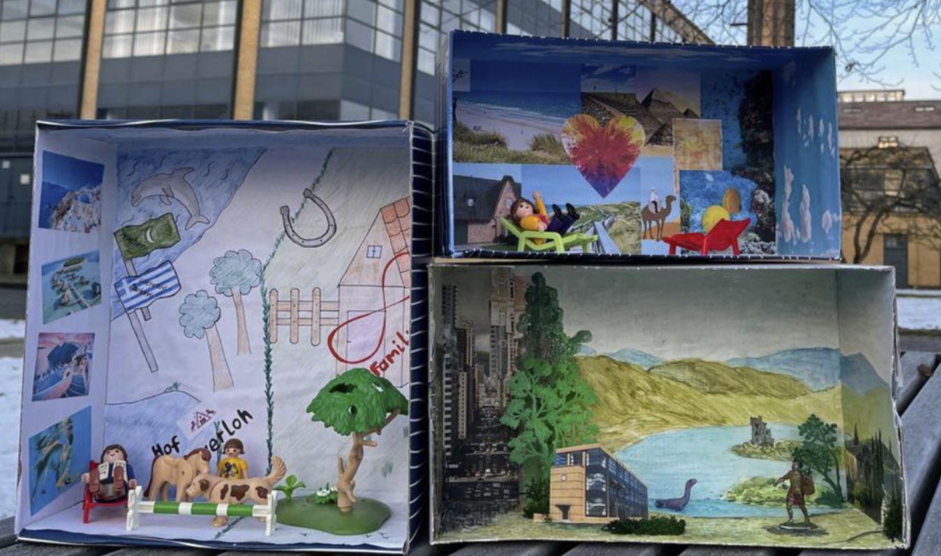
4
„Meine Welt im Schuhkarton“
Traumzimmer
Lieblingsmärchen
Serie und Co
Bastele dir deine
kleine Welt im Schuhkarton
JG 2-6

Slide 6
5

Slide 7
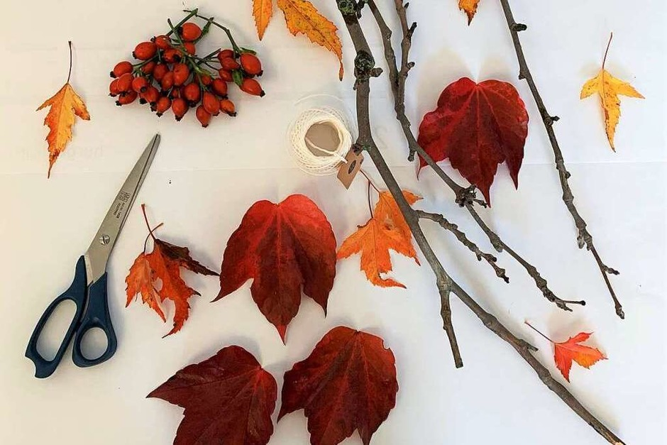
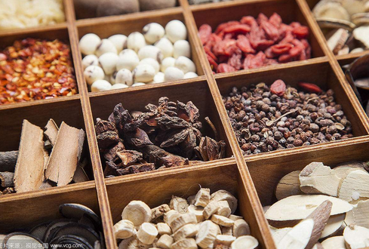
7
Wir bauen eine Stadt aus Naturmaterialien

Slide 8
PRIMUS-Multikulti
8
für DAZ Klassen

Slide 9
9

Slide 10
10

Slide 11
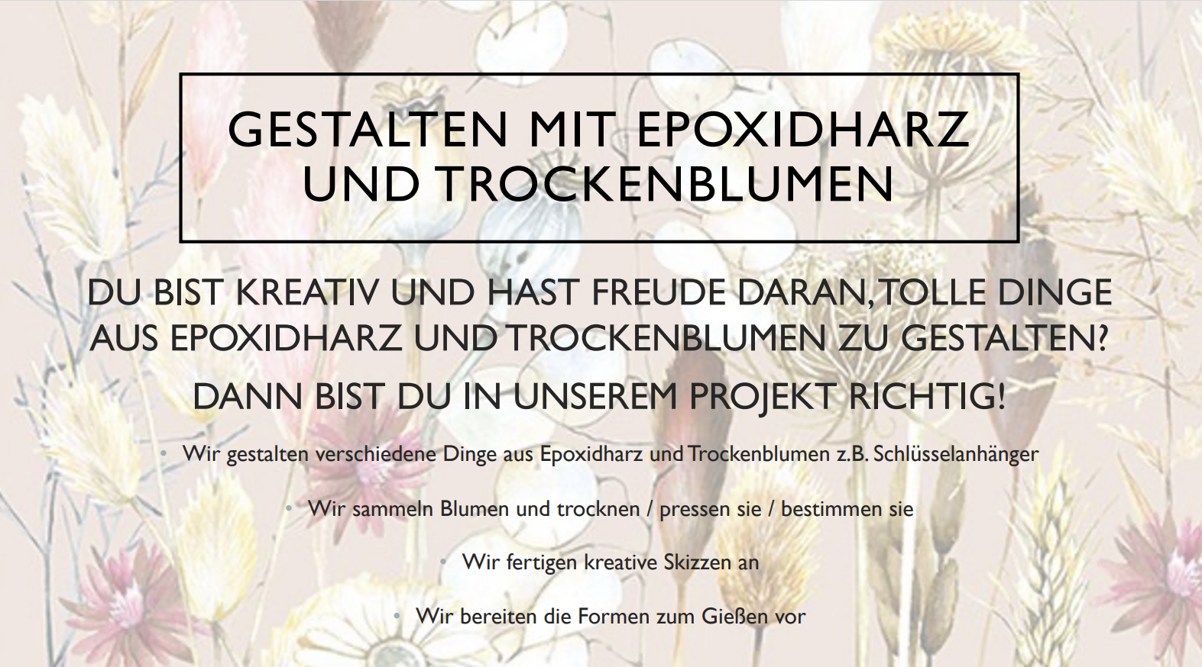
11

Slide 12
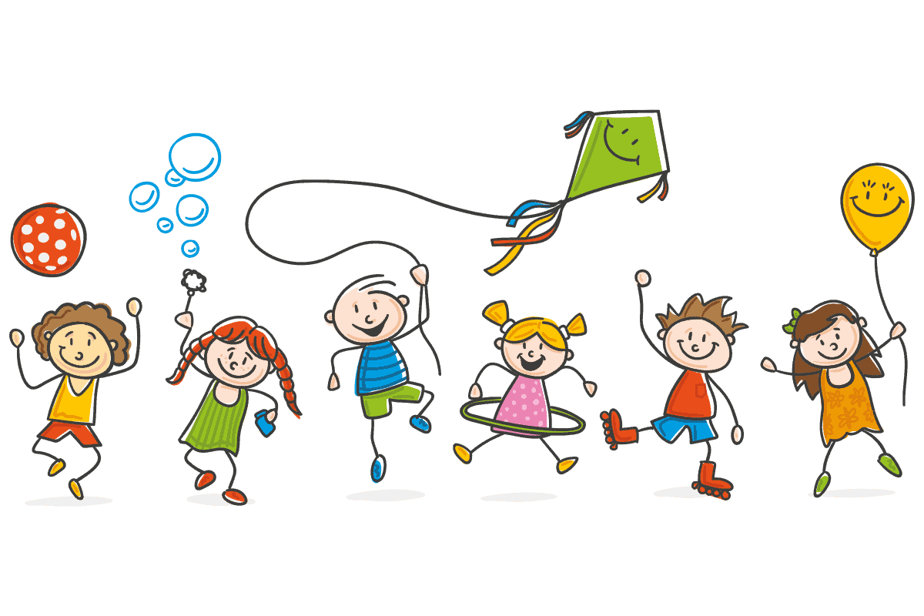
12
PIRMUS in Bewegung

Slide 13
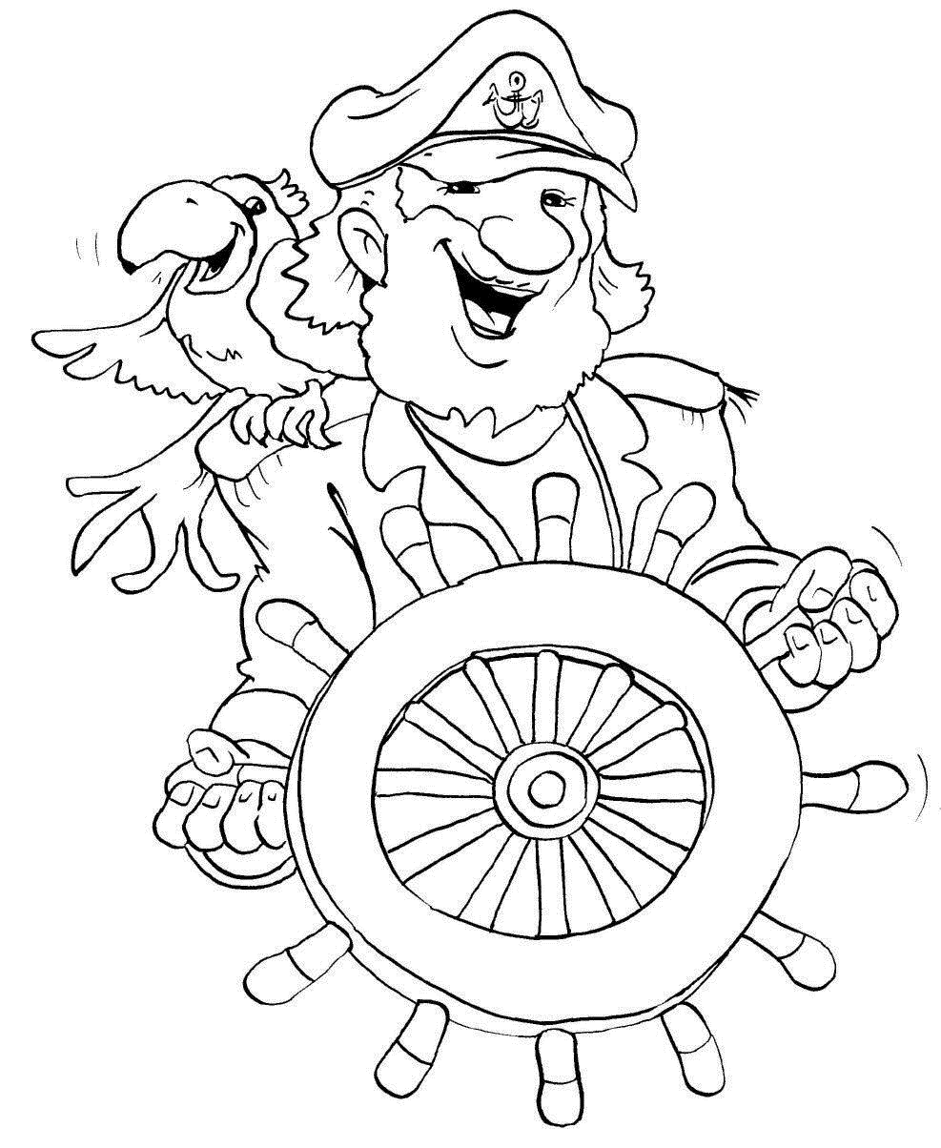
13
Käpten Knitterbart Ein Buchprojekt

